Slide 1

识字 1
识字1

Slide 2

chūn jié
jiǎo zi
bài nián
春节 饺子 拜年
qīnɡ mínɡ
sǎo mù
tà qīng
清明 扫墓 踏青
duān wǔ
zòng zi
lóng zhōu
端午 粽子 龙舟
zhōng qiū
tuán yuán
yuè bǐng
中秋 团圆 月饼

Slide 3
jiǎo
bài
春节 饺子 拜年
sǎo mù
tà
清明 扫墓 踏青
duān
端午 粽子 龙舟
tuán yuán
bǐng
中秋 团圆 月饼

Slide 4
春节 饺子 拜年
清明 扫墓 踏青
端午 粽子 龙舟
中秋 团圆 月饼

Slide 5
春 节
饺 子
拜 年
清 明
扫 墓
踏 青
粽 子
龙 舟
端 午
中 秋
团 圆
月 饼

Slide 6
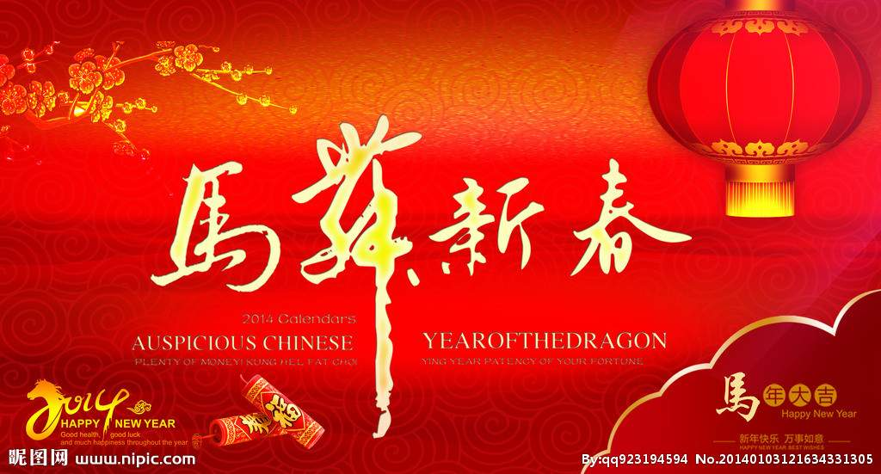
春节

Slide 7
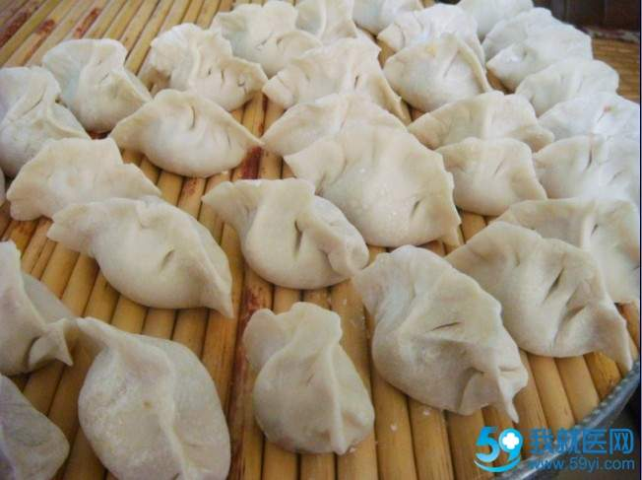
饺子

Slide 8
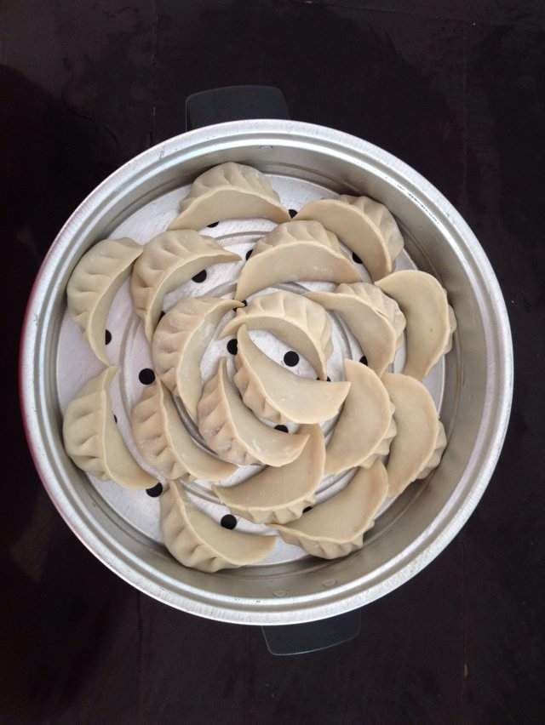

Slide 9
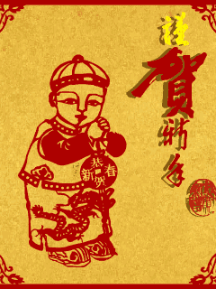
拜年

Slide 10
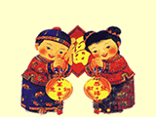
拜 年

Slide 11
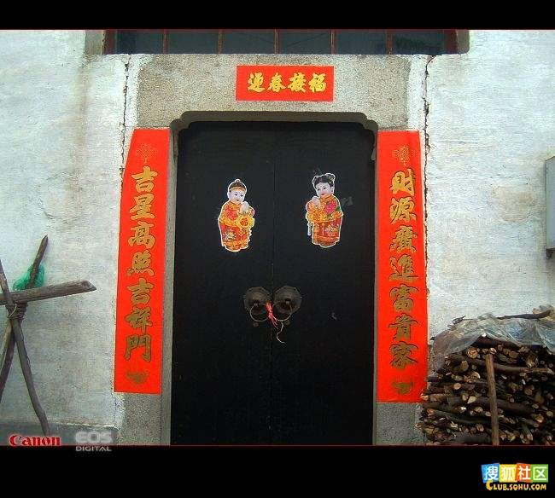
贴春联

Slide 12
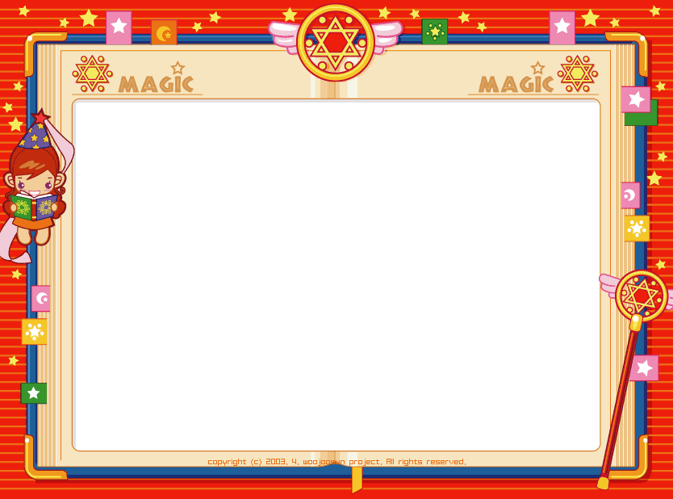
春节 饺子 拜年

Slide 13

清明

Slide 14
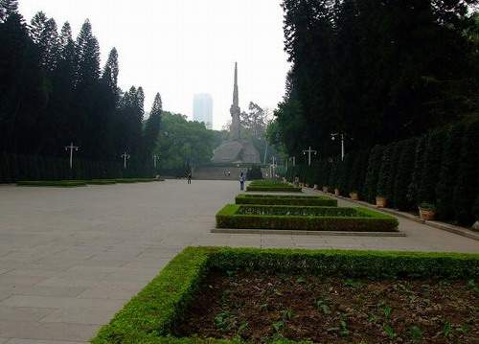

Slide 15
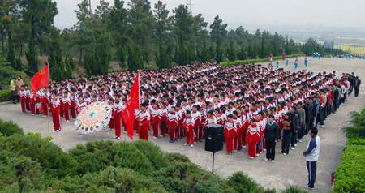
扫墓

Slide 16
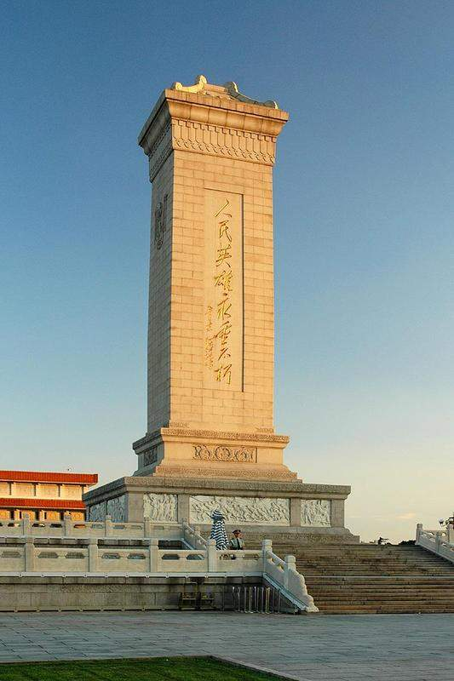

Slide 17
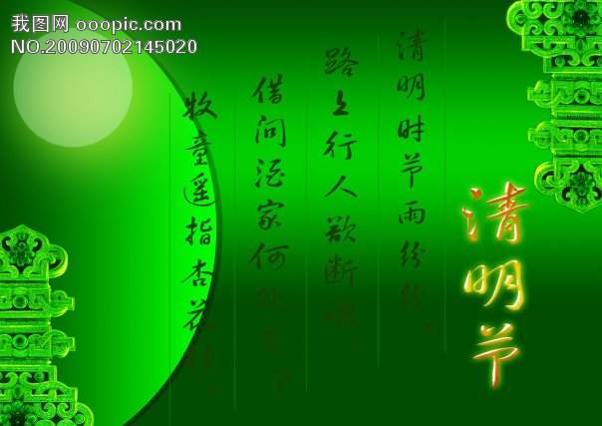

Slide 18
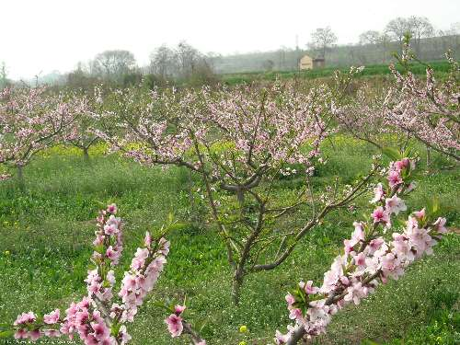
踏青

Slide 19
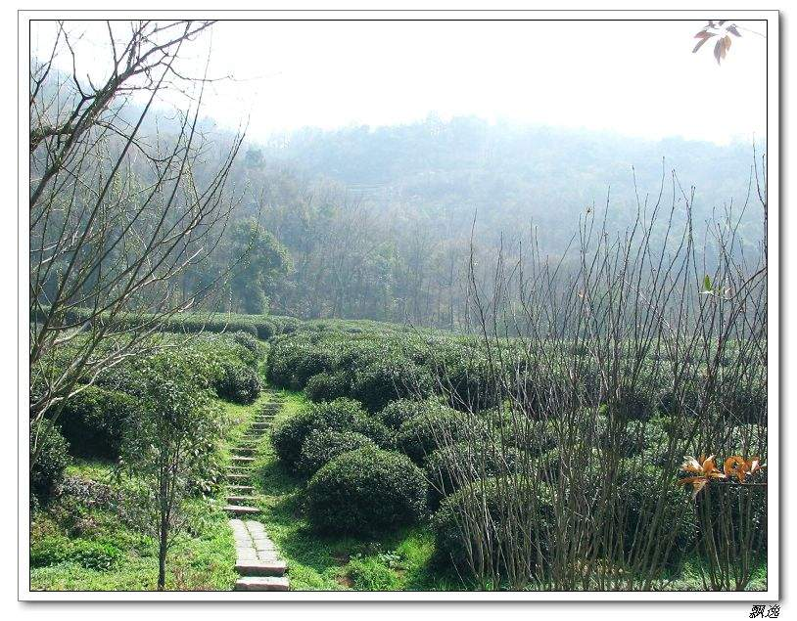
踏青

Slide 20
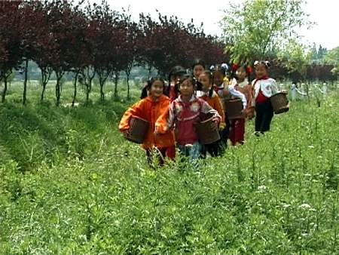
踏 青

Slide 21

清明 扫墓 踏青

Slide 22

春节 饺子 拜年
清明 扫墓 踏青

Slide 23
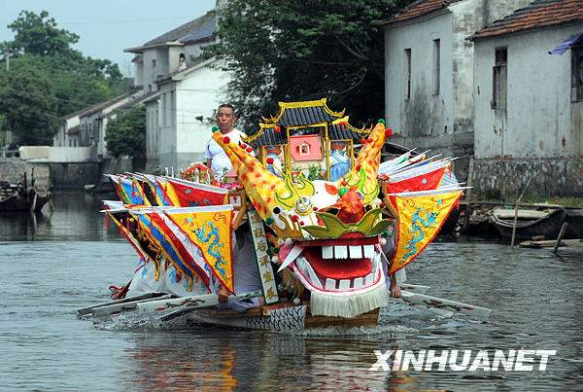
龙舟

Slide 24
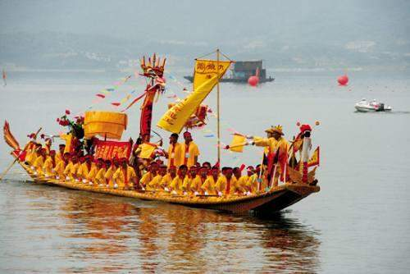
赛龙舟

Slide 25
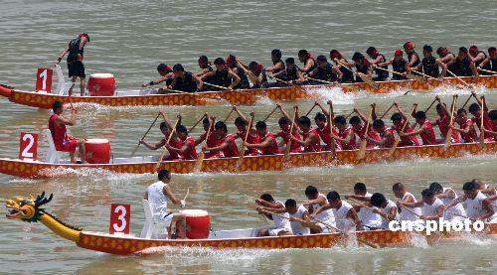
龙 舟

Slide 26
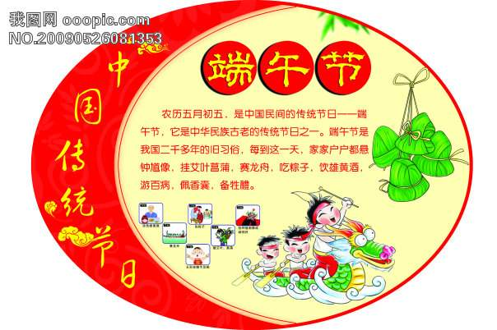

Slide 27
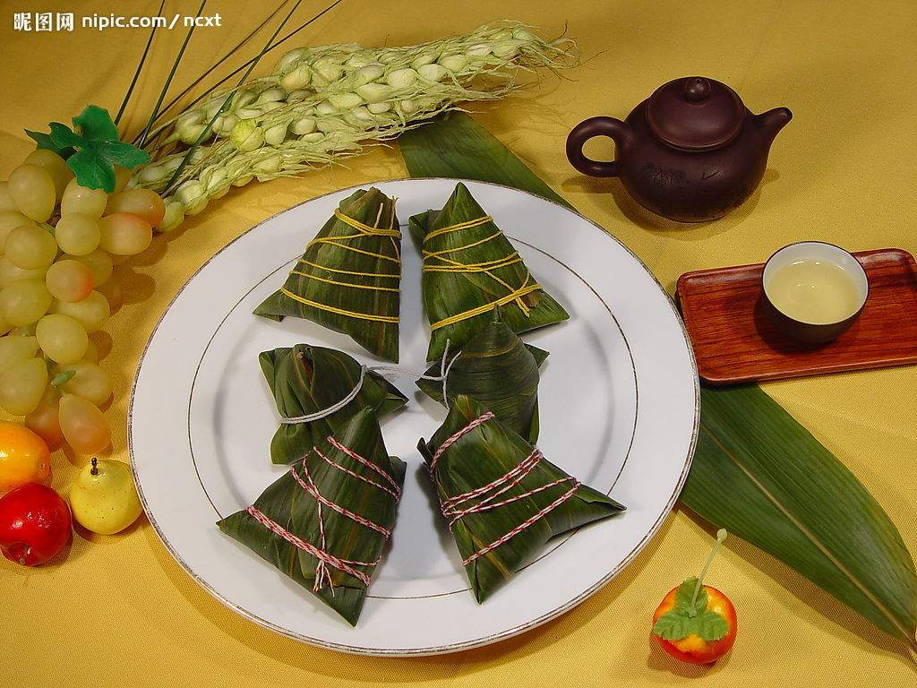
粽子

Slide 28
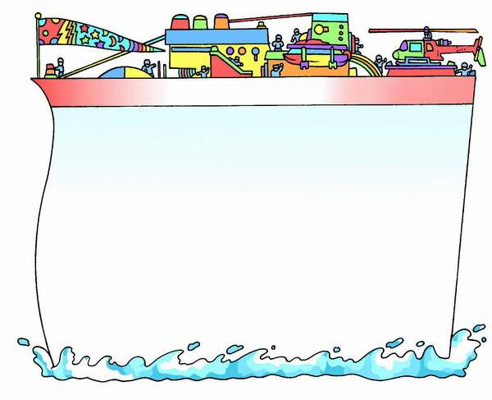
端午 龙舟 粽子

Slide 29
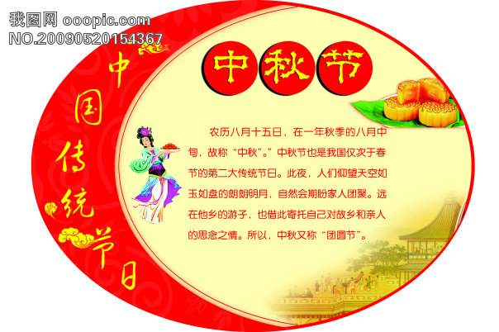

Slide 30
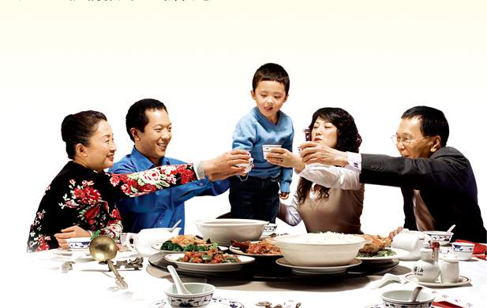
团 圆

Slide 31
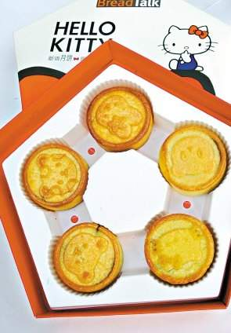
月饼

Slide 32
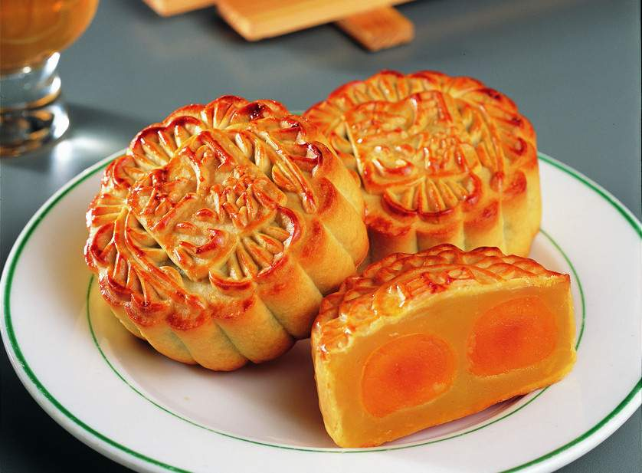
月 饼

Slide 33

中秋 团圆 月饼

Slide 34
春节 饺子 拜年
清明 扫墓 踏青
端午 粽子 龙舟
中秋 团圆 月饼

Slide 35

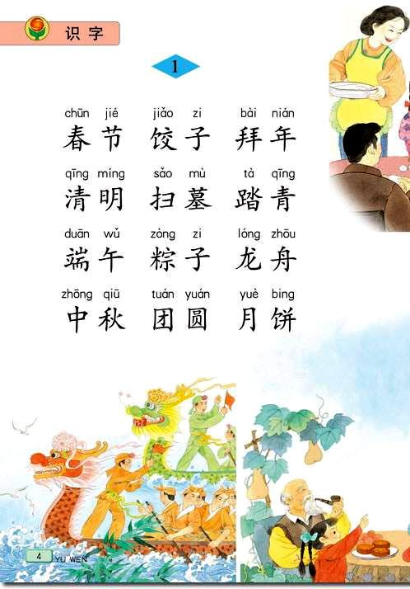
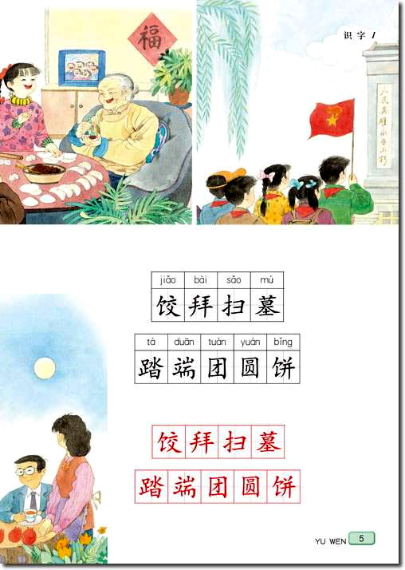
春节
饺子

Slide 36

春节那天，我和爸爸妈妈去奶奶家（ ），一块儿吃（ ）。

Slide 37
春节那天，我和爸爸妈妈去奶奶家（拜年），一块儿吃（饺子）。

Slide 38
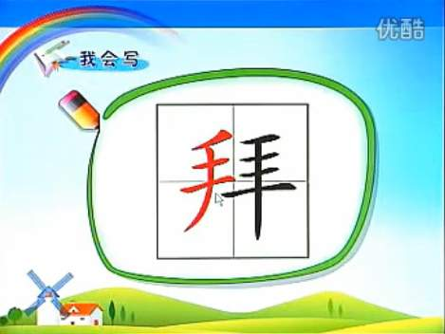
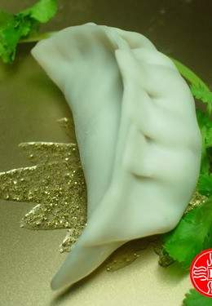
jiǎo
(饺子)
饺
(水饺)

Slide 39
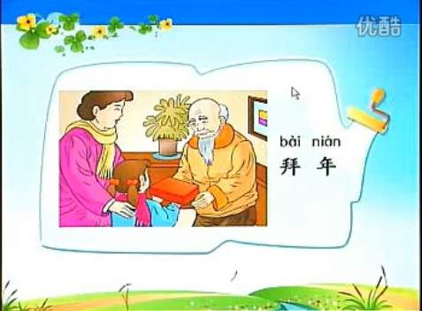
bài nián
拜年

Slide 40
bài
(拜年)
拜
(礼拜)

Slide 41
春节 饺子 拜年

Slide 42
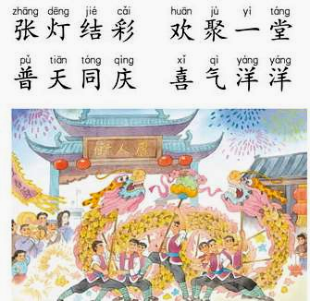

Slide 43
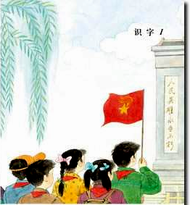
清明
扫墓

Slide 44

清明节，人们到郊外去（ ）、（ ）。

Slide 45
清明节，人们到郊外去（踏青）、（扫墓）。

Slide 46
sǎo
扫
(扫地)
(打扫)

Slide 47
mù
墓
(扫墓)
(墓地)

Slide 48
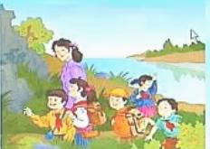
清明
扫墓
踏青

Slide 49
tà
踏
(踏青)
(踏步)

Slide 50
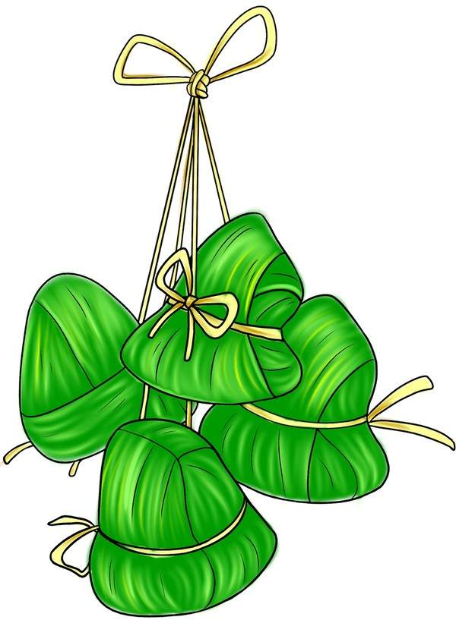
端午
粽子

Slide 51

（ ）节，人们吃粽子、赛（ ）。

Slide 52
（端午）节，人们吃粽子、赛（龙舟）。

Slide 53

中秋节，人们合家（ ），一块儿吃（ ）。

Slide 54
中秋节，人们合家（团圆），一块儿吃（月饼 ）。

Slide 55
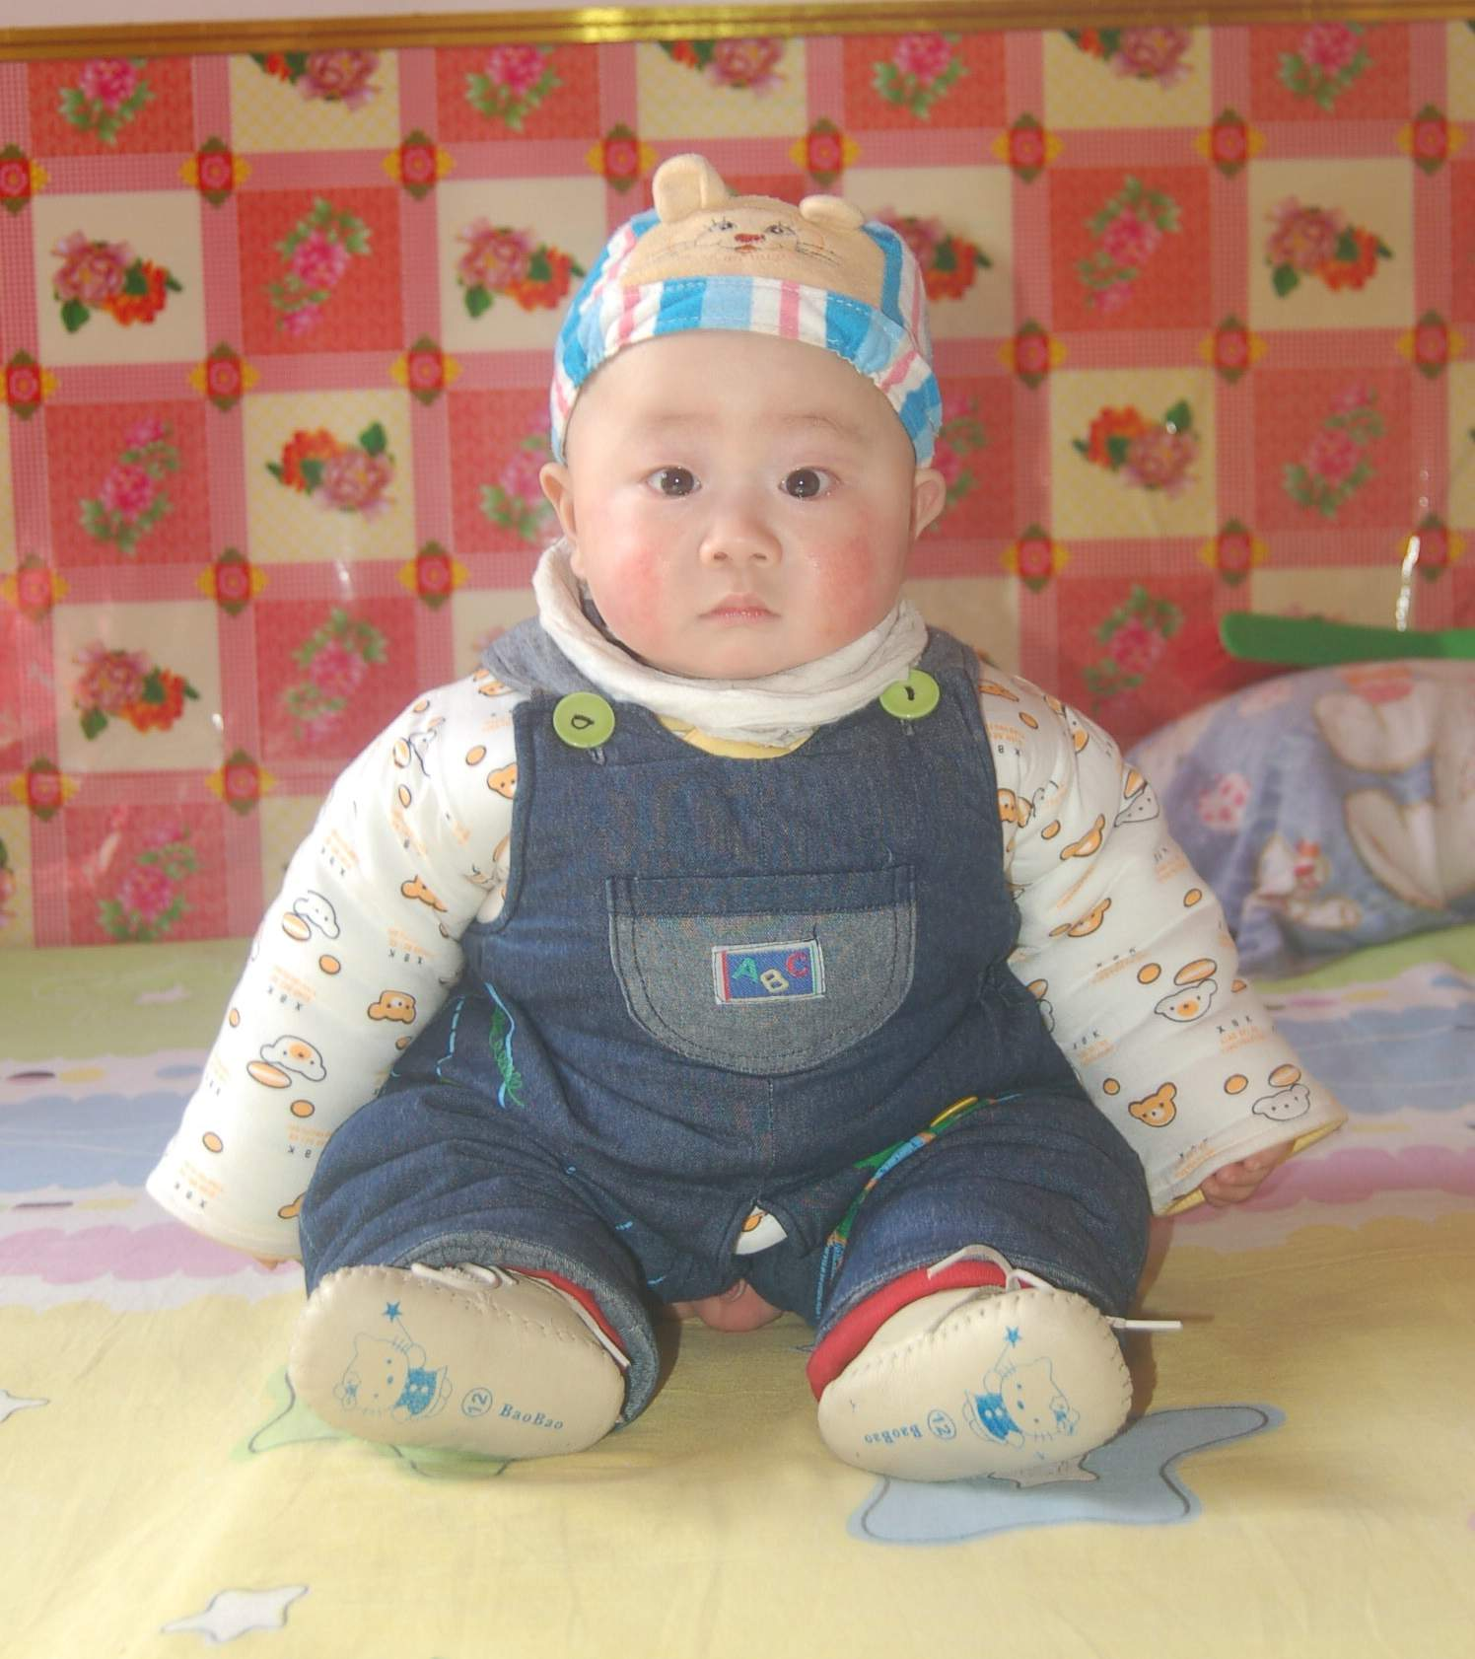
duān
(端午)
端
(端正)

Slide 56

端午
粽子
龙舟

Slide 57
读儿歌回答问题
五月五，是端阳。门插艾(ài) ，香满堂。
吃粽子，撒白糖，龙船下水喜洋洋。
每年农历 月初 是端午节。端午节的习俗有 —— 、——、———等。

Slide 58
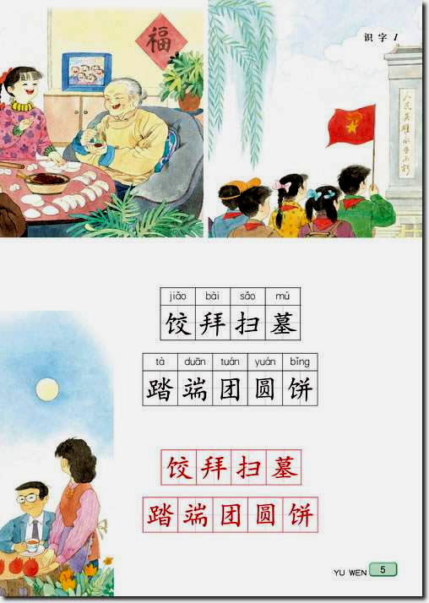
中秋

Slide 59
中秋 团圆

Slide 60
tuán
团
(团圆)
(团体)

Slide 61
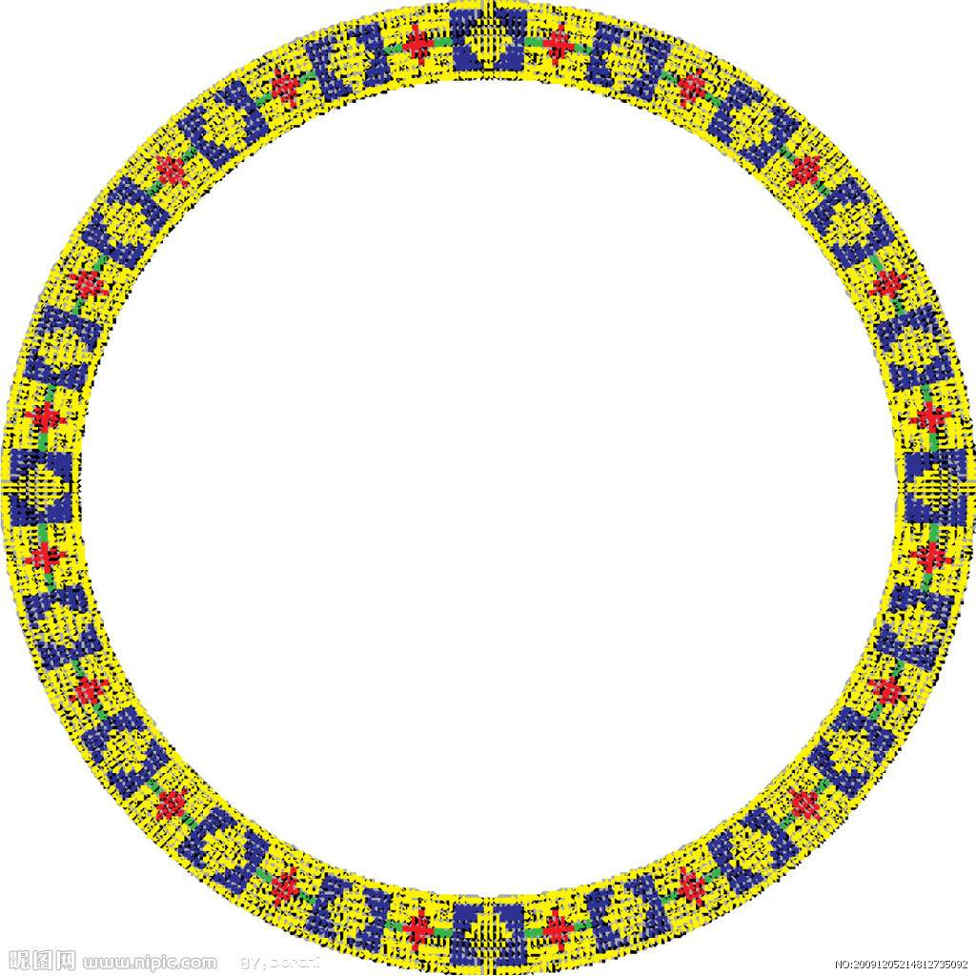
yuán
圆
(圆形)
(圆球)

Slide 62
中秋 团圆
月饼

Slide 63
bǐng
饼
(月饼)
(饼干)

Slide 64
中秋 团圆
月饼

Slide 65

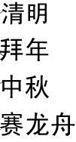

Slide 66
jiǎo
饺
饺子
水饺

Slide 67
拜年
礼拜
拜见
拜师学艺
bài
拜

Slide 68
扫地
扫墓
打扫
扫除
扫荡
sǎo
扫

Slide 69
mù
墓
扫墓
墓地
坟墓

Slide 70
tà
踏青
踏步
脚踏实地
踏实
踏

Slide 71
duān
端正
端庄
端午
事端
端点
端

Slide 72
tuán
团圆
团员
团长
团结
团体
团

Slide 73
yuán
圆形
方圆
圆满
圆盘
圆桌
圆

Slide 74
bǐng
饼
饼干
月饼
铁饼

Slide 75

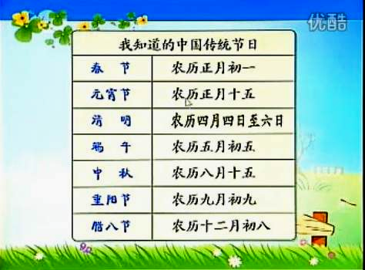
我知道的中国传统节日
节日 | 日期 | 风俗习惯
春 节 | 农历正月初一 | 吃饺子、拜年
元宵节 | 农历正月十五 | 吃元宵 、赏花灯
清 明 | 新历四月四日至六日 | 扫墓、踏青
端 午 | 农历五月初五 | 吃粽子、赛龙舟
中 秋 | 农历八月十五 | 吃月饼、赏月
重阳节 | 农历九月初九 | 登高、喝重阳酒
腊八节 | 农历十二月初八 | 吃腊八粥
除 夕 | 农历十二月三十日 | 全家团聚守岁

Slide 76

我知道
读了课文，我知道了( )、（ ）、（ ）、（ ）这四大传统节日。人们在春节的时候吃饺子、（ ）；清明节的时候去（ ）、踏青；我还知道 节，人们有 的习惯。
春节
清明
端午
中秋
拜年
扫墓

Slide 77
jiǎo
bài
sǎo
mù
tà
饺
拜
扫
墓
踏
duān
tuán
yuán
bǐng
端
团
圆
饼

Slide 78
形近字比较
墓幕 饺校较郊
团圆园 饼 拼

